Slide 1
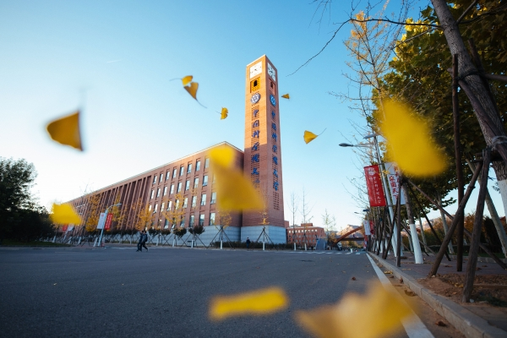

手写数字识别实验
姓名：黄家佳
学号：202228019410025

Slide 2


01
实验目的与要求
02
实验原理
CONTENTS
03
实验步骤
04
实验结果

Slide 3
一、实验目的及要求
实验目的
1. 掌握卷积神经网络基本原理；
2. 掌握 PyTorch（或其他框架）的基本用法以及构建卷积网络的基本操作；
3. 了解 PyTorch（或其他框架）在 GPU 上的使用方法。
实验要求
1. 搭建 PyTorch（或其他框架）环境；
2. 构建一个规范的卷积神经网络组织结构；
3. 在 MNIST 手写数字数据集上进行训练和评估，实现测试集准确率达到 98%及以上；
4. 按规定时间在课程网站提交实验报告、代码以及 PPT。
Notes:
极化SAR作为一种全天候、全天时的成像技术，在军民领域都具有很强的应用潜力。主要用极化散射矩阵来描述目标或环境的电磁散射特性。

Slide 4
二、实验原理
1、PyTorch 基本用法：
张量的创建与使用
数据创建和数据加载
数据增强
网络模型创建
使用 torch.autograd 自动求梯度
模型参数优化
模型加载与保存
PyTorch的前身是Torch，其底层和Torch框架一样，但是使用Python重新写了很多内容，不仅更加灵活，支持动态图，而且提供了Python接口。它是由Torch7团队开发，是一个以Python优先的深度学习框架，不仅能够实现强大的GPU加速，同时还支持动态神经网络
Notes:
极化SAR作为一种全天候、全天时的成像技术，在军民领域都具有很强的应用潜力。主要用极化散射矩阵来描述目标或环境的电磁散射特性。

Slide 5
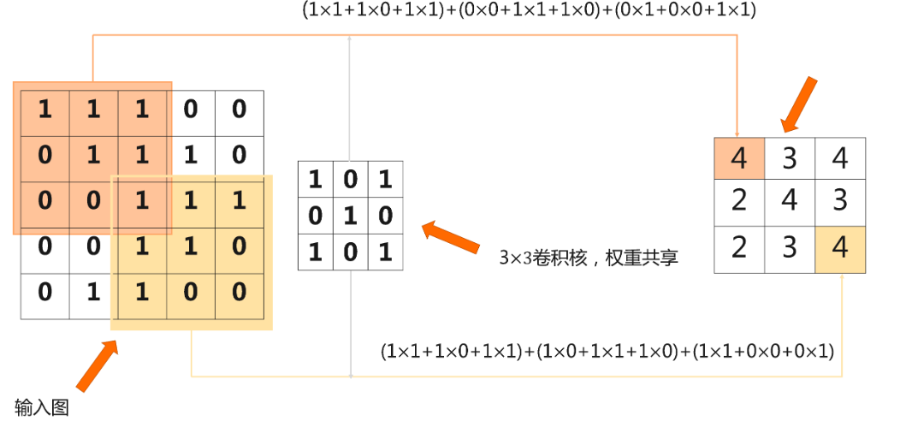
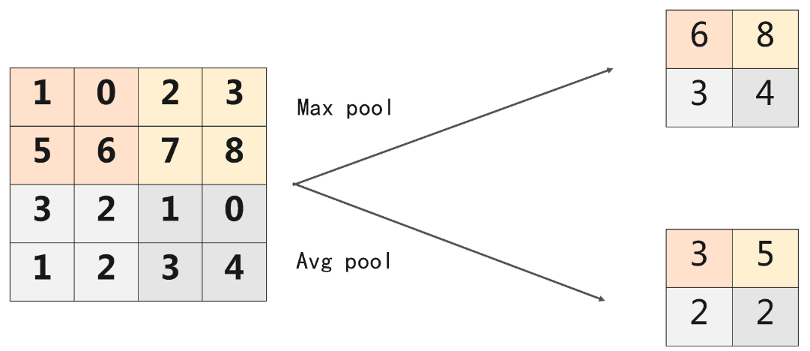
二、实验原理
2、卷积神经网络
CNN 主要包含卷积层、池化层和全连接层
卷积层：用于对图像进行特征提取操作，其卷积核权重是共享权值的，对应的相关概念还包括步长，填充。
池化层：用于降低特征图大小，降低后续操作的计算量和参数量
全连接层：最终进行分类输出使用，本质就是多层感知机
卷积操作
池化操作
Notes:
极化SAR作为一种全天候、全天时的成像技术，在军民领域都具有很强的应用潜力。主要用极化散射矩阵来描述目标或环境的电磁散射特性。

Slide 6
三、实验步骤
实验工具及数据集
工具 Anaconda、PyTorch （PyTorch 安装教程参考：PyTorch 官网：https://pytorch.org/）
数据集 MNIST 手写数字数据集 （下载地址及相关介绍：http://yann.lecun.com/exdb/mnist/）
实验步骤
1、导入相关包
3、下载并加载MNIST手写数字数据集
import torch import torch.nn as nn import torch.nn.functional as F import torch.optim as optim import torchvision.datasets import numpy
①使用torchvision中datasets中封装的MNIST数据集 train_data = torchvision.datasets.MNIST( root="./data", train=True, transform=torchvision.transforms.ToTensor(), download=True ) test_data = torchvision.datasets.MNIST( root='./data/', train=False, transform=torchvision.transforms.ToTensor(), download=True, )
②加载数据 train_loader = torch.utils.data.DataLoader( dataset=train_data, batch_size=BATCH_SIZE, shuffle=True ) test_loader = torch.utils.data.DataLoader( dataset=test_data, batch_size=BATCH_SIZE, shuffle=False )
2、参数设置
BATCH_SIZE = 100 DEVICE = torch.device("cuda" if torch.cuda.is_available() else "cpu") EPOCHS = 10
Notes:
极化SAR作为一种全天候、全天时的成像技术，在军民领域都具有很强的应用潜力。主要用极化散射矩阵来描述目标或环境的电磁散射特性。

Slide 7
三、实验步骤
class CNN(nn.Module): def __init__(self, num_classes=10): super(CNN, self).__init__() # 提取特征的结构 self.features = nn.Sequential( nn.Conv2d(1, 16, kernel_size=5, stride=1, padding=2), # input[1, 28, 28] nn.BatchNorm2d(16), nn.ReLU(inplace=True), nn.MaxPool2d(2), # output[16, 14, 14] nn.Conv2d(16, 32, kernel_size=5, stride=1, padding=2), # output[32, 14, 14] nn.BatchNorm2d(32), nn.ReLU(inplace=True), nn.MaxPool2d(2), # output[32, 7, 7] ) # 定义分类结构 self.classifier = nn.Sequential( nn.Dropout(p=0.5), nn.Linear(32 * 7 * 7, 128), nn.ReLU(inplace=True), nn.Dropout(p=0.5), nn.Linear(128, 128), nn.ReLU(inplace=True), nn.Linear(128, num_classes), )
4、构建模型
Image (1, 28, 28)
5×5 Conv, 16
output（16, 28, 28）
Pool, /2
output（16, 14, 14）
5×5 Conv, 32
output（32, 14, 14）
Pool, /2
output（32, 7, 7）
fc, 128
# 定义x的传播路线 def forward(self,x): x = self.features(x) x = torch.flatten(x, start_dim=1) x = self.classifier(x) return x
fc, 128
此外，网络中引入了BN层和Dropout
fc, 10
本实验设计的网络结构
Notes:
极化SAR作为一种全天候、全天时的成像技术，在军民领域都具有很强的应用潜力。主要用极化散射矩阵来描述目标或环境的电磁散射特性。

Slide 8
三、实验步骤
②测试函数
5、实例化模型
def test_loop(): cnn.eval() test_loss = 0 correct = 0 with torch.no_grad(): for data, target in test_loader: output = cnn(data) test_loss += loss_func(output, target).item() # 找第二维度的最大值 pred = output.data.max(1, keepdim=True)[1] correct += pred.eq(target.data.view_as(pred)).sum() test_loss /= len(test_loader.dataset) test_losses.append(test_loss)
acc = 100. * correct / len(test_loader.dataset)
accuracy.append(acc.item()) print('Test set: Avg. loss: {:.4f}, Accuracy: {}/{} ({:.0f}%)\n'.format( test_loss, correct, len(test_loader.dataset), 100. * correct / len(test_loader.dataset)))
cnn = CNN(num_classes=10)
6、创建优化器和损失函数
optimizer = optim.Adam(cnn.parameters(), lr=0.0002) loss_func = nn.CrossEntropyLoss()
7、训练和评估模型
①训练函数 def train_loop(epoch): cnn.train() for batch_idx, (data, target) in enumerate(train_loader): optimizer.zero_grad() output = cnn(data) loss = loss_func(output, target) loss.backward() optimizer.step()
train_losses_print.append(loss.item()) if batch_idx % 100 == 0: train_losses.append(loss.item()) train_counter.append((batch_idx * 64) + ((epoch - 1) * len(train_loader.dataset))) torch.save(cnn.state_dict(), './model.pth') torch.save(optimizer.state_dict(), './optimizer.pth')
③存储损失值和准确率值的数据
with open("./train_loss.txt", 'w') as train_los:
train_los.write(str(train_losses_print))
with open("./acc.txt", 'w') as train_ac:
train_ac.write(str(accuracy))
Notes:
极化SAR作为一种全天候、全天时的成像技术，在军民领域都具有很强的应用潜力。主要用极化散射矩阵来描述目标或环境的电磁散射特性。

Slide 9
三、实验步骤
8、可视化损失值和准确率值
⑤绘制损失曲线
plt.figure(1)
ax = plt.axes()
ax.spines['top'].set_visible(False)
ax.spines['right'].set_visible(False)
plt.xlabel('iters')
plt.ylabel('loss')
plt.plot(x_train_loss, y_train_loss, linewidth=1, linestyle="solid", label="train loss")
plt.legend()
plt.title('Loss curve')
⑥绘制精度曲线
plt.figure(2)
ax = plt.axes()
ax.spines['top'].set_visible(False)
ax.spines['right'].set_visible(False)
plt.xlabel('epochs') # x轴标签
plt.ylabel('accuracy') # y轴标签
plt.plot(x_acc, y_acc, color='red', linewidth=1, linestyle="solid", label="accuracy")
plt.legend()
plt.title('Accuracy curve')
plt.show()
import numpy as np
import matplotlib.pyplot as plt
①获取存储文件路径
train_loss_path = r"D:\zhuomian\test1\train_loss.txt"
acc_path = r"D:\zhuomian\test1\acc.txt"
②读取存储为txt文件的数据
def data_read(dir_path):
with open(dir_path, "r") as f:
raw_data = f.read()
data = raw_data[1:-1].split(", ")
return np.asfarray(data, float)
③获取损失曲线的横纵坐标
y_train_loss = data_read(train_loss_path)
x_train_loss = range(len(y_train_loss))
④获取精度曲线的横纵坐标
y_acc = data_read(acc_path)
x_acc = range(len(y_acc))
Notes:
极化SAR作为一种全天候、全天时的成像技术，在军民领域都具有很强的应用潜力。主要用极化散射矩阵来描述目标或环境的电磁散射特性。

Slide 10
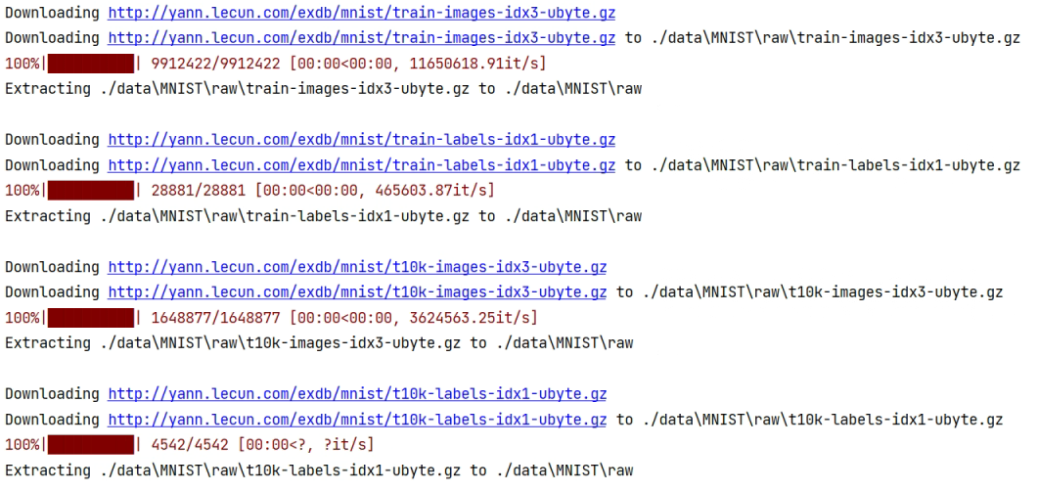
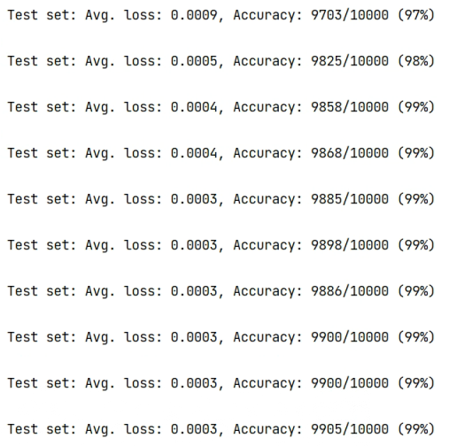
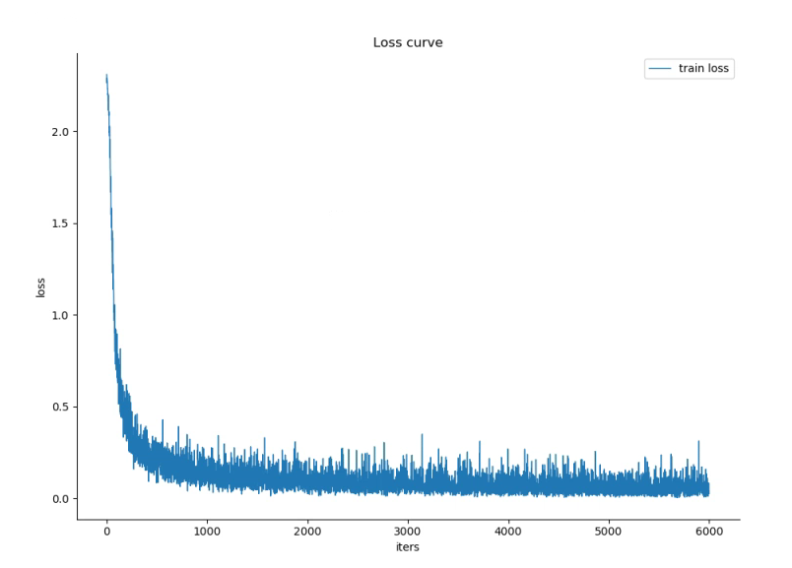
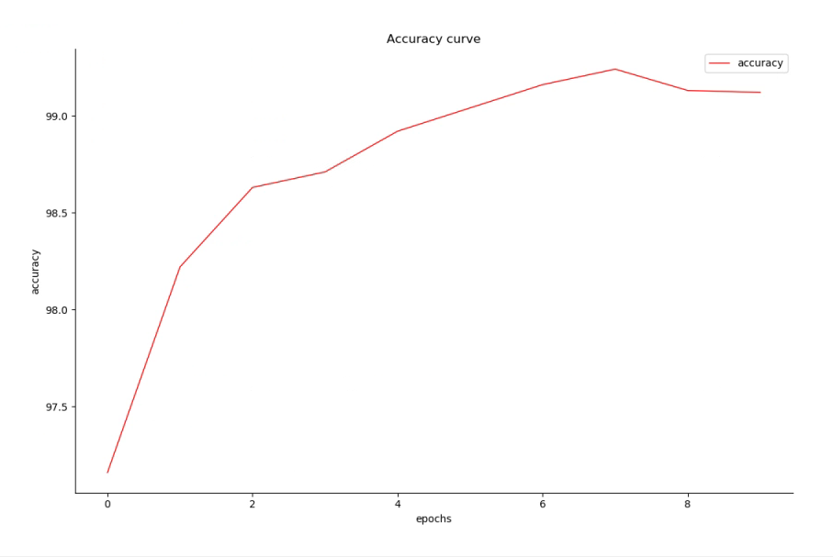
四、实验结果
1、下载数据结果
2、测试集结果（迭代10次）
3、loss和accuracy可视化显示
迭代10次之后，准确率达到99.05%
Notes:
极化SAR作为一种全天候、全天时的成像技术，在军民领域都具有很强的应用潜力。主要用极化散射矩阵来描述目标或环境的电磁散射特性。

Slide 11
请老师批评指正！
THANK YOU

